Slide 1

Teknisi baik
Website Pemesanan Jasa Teknisi

Slide 2

Kelompok kami
12190325 // Abdul Kholik
12190210 // Keny Agusti L.B
12190360 // M.Khoerulliansyah
12190200 // Vicky Aditya P.P 12190196 // Wahyudi

Slide 3
Bahasan presentasi
01
02
03
Pendahuluan
Hasil dan pembahasan
penutup
Kesimpulan dan saran
Membahas latar belakang, tujuan, dan ruang lingkup presentasi Website TEKNISI BAIK
Membahas timeline, alur program, project goals dan pengaruh Teknisi baik terhadap pelanggan dan teknisi.

Slide 4
01
PENDAHULUAN

Slide 5
Latar belakang
Di ERA industri 4.0 ini memang menjadi tantangan sendiri bagi banyak pihak termasuk bagi para teknisi, karena dengan perkembangan zaman mereka harus siap berkemabang untuk bisa bersaing dengan yang lain. Selain dengan cara memperbarui tools yang mereka gunakan, mereka harus juga berpikir bagaimana supaya mampu menjangkau pelanggan yg lebih luas lagi.
Untuk itu TEKNISI BAIK hadir sebagai mitra bagi para teknisi untuk menjangkau pelanggan dimanapun itu, dengan fitur home service tentu akan sangat menarik pelanggan karena mereka tidak perlu lagi datang ke bengkel / service center untuk melakukan perbaikan.

Slide 6


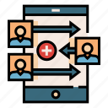

Tujuan teknisi baik
marketing
Menigkatkan pendapatan
Kemudahan
Kepuasan pelanggan
Dengan adanya platform TEKNISI BAIK tentu akan membantu untuk menjangkau pelanggan yg lebih luas
Dengan semakin banyaknya pelanggan tentu akan meningkatkan pendapatan
Setiap orang tentu menginginkan kemudah, itulah yg ditawarkan TEKNISI BAIK, kemudahan untuk pelanggan maupun teknisi
Pelanggan tidak perlu repot lagi megantre saat melakuan service, cukup klik semua beres.

Slide 7

Ruang lingkup
Bagaimana TEKNISI BAIK bekerja?
Pembuatan WEB
Pengaruh terhadap teknisi dan pelanggan
Peluang untuk bersaing di industry digital

Slide 8
02
HASIL DAN PEMBAHASAN

Slide 9
TIMELINE PEMBUATAN WEB TEKNISI BAIK
aGUSTUS
Oktober
Perencanaan ide Web Teknisi Baik
Membangun web, berdasarkan Mockup dan alur program.
September
november
Pembuatan Mockup, dan alur program.
Finising dan Testing web

Slide 10
Pembuatan teknisi baik
PHP
Mysql
bootstrap
xampp
Apache server
Kami menggunkan PHP sebagai Bahasa pemrograman utama
MySql adalah database management system yang kami gunakan
Bootstrap digunakan untuk membuat design web ini
XAMPP adalah software yang terdiri dari beberapa program yg kami butuhkan seperti PHP, MySql, & Apache
APACHE adalah Web Server yang digunakan untuk mengakses localhost

Slide 11
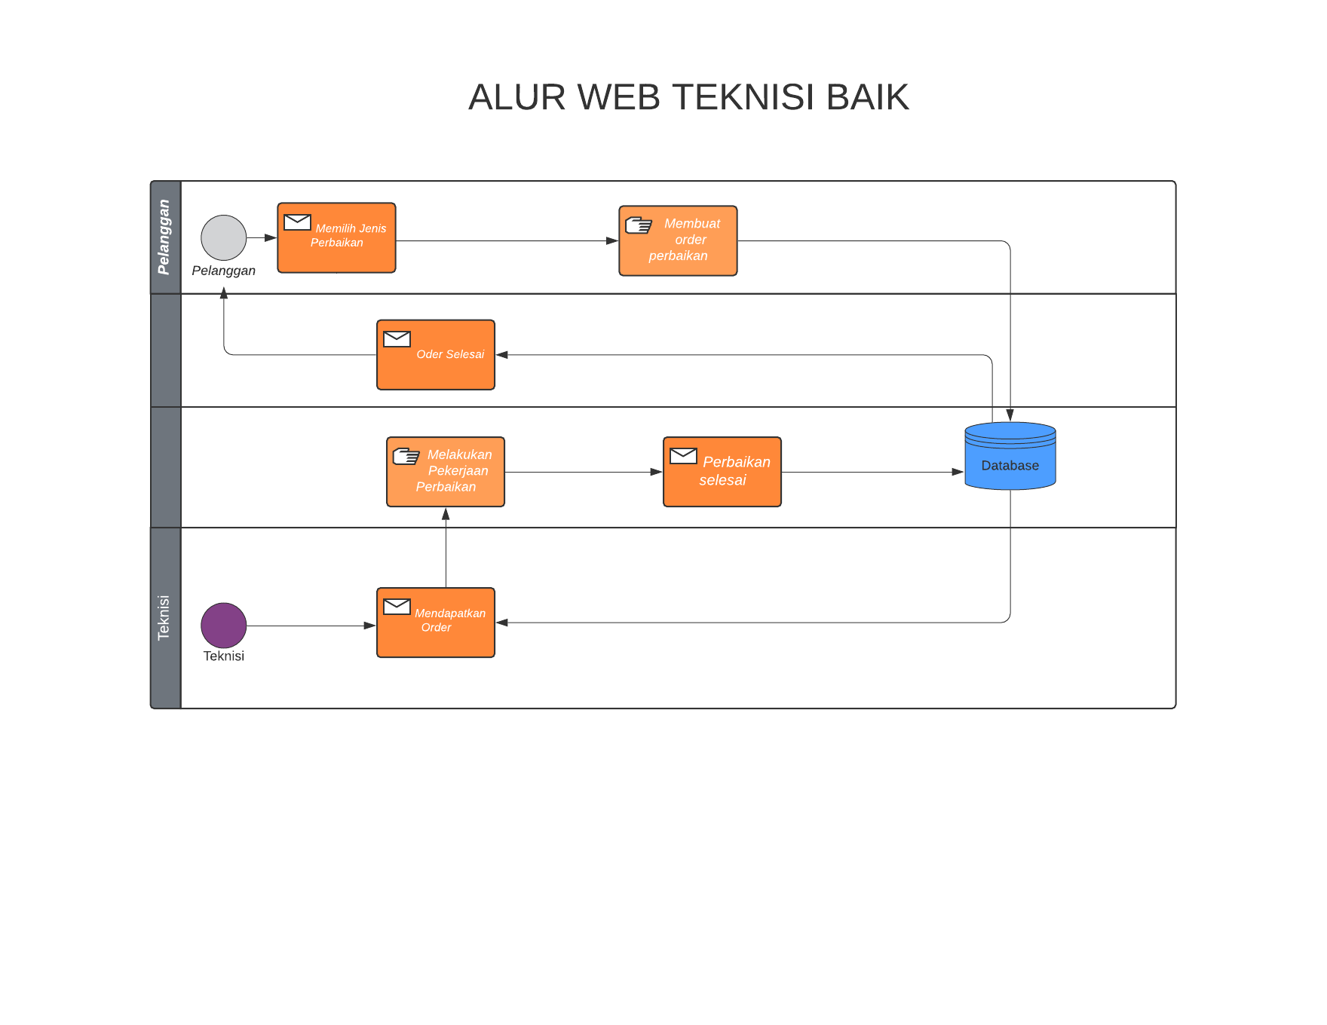
Alur web teknisi baik

Slide 12
PROJECT GOALS teknisi baik
Pelanggan
TEknisi
Memberi kemudahan untuk pelanggan mendapatkan akses dan fasilitas perbaikan barang-barang mereka.
Kapanpun dan dimanapun pelanggan butuhkan.
Meningkatkan penghasilan bagi para teknisi. Dengan platform Teknisi Baik dapat memberikan teknisi jangakauan pelanggan yang lebih luas.

Slide 13
03
PENUTUP

Slide 14
Kesimpulan
Kita harus mampu mengikuti perkembangan zaman untuk bisa terus maju dalam hal apapun.
Platform WEB TEKNISI BAIK ini adalah salah satu contoh dari perkembangan zaman dimana dahulu orang-orang akan datang ke Service Center untuk memperbaiki barang-barang yang mereka miliki, tapi dengan perkembangan zaman sekarang hanya melalui satu website untuk mendatangkan teknisi.
Website TEKNISI BAIK ini masih berupa ide rancangan aplikasi yang masih belum sempurna dan perlu pengembangan dalam banyak aspek, dengan harapan agar bisa dikembangkan lebih jauh lagi.

Slide 15
Saran
Pada ERA teknologi yang semakin maju kita harus mampu memanfaatkannya, bukan hanya sebagai konsumen tapi juga sebagai produsen.
Mau belajar untuk mengikuti perkembangan zaman.
Perlu tekun dan kerja keras untuk pengembangan sebuah web.
Selalu berfikir untuk membuat sesuatu yang bermafaat baik bagi diri sendiri maupun orang lain.

Slide 16
RESOURCES
Playlist Belajar PHP untuk pemula by WEB Programing UNPAS https://www.youtube.com/playlist?list=PLFIM0718LjIUqXfmEIBE3-uzERZPh3vp6
Computer Science Proposal by Slidesgo https://slidesgo.com/
BPMN Process Flow by Lucidhart https://www.lucidchart.com/
Vector by Iconfinder https://www.iconfinder.com/

Slide 17
DEMO WEBSITE TEKNISI BAIK

Slide 18
Terimakasih

